Slide 1
👂 상시 감시 모드
보호자 안내서
환자 목소리만 상시로 들으며 이상 신호를 살펴,
위급할 때 보호자에게 바로 알려드리는 기능입니다.
베타 · 사용 전 동의 필요

Slide 2
상시 감시 모드란?
마음이음
AI와 대화하지 않아도 스스로 살펴 드립니다
치매가 진행되어 AI와 직접 대화하기 어려운 환자를 위한 모드예요.
말을 주고받지 않고, 환자의 혼잣말·평소 말소리를 조용히 들으며 건강 상태를 살핍니다.
👂
🧑
🔔
상시 청취
환자 목소리만
위급 시 알림
환자가 말할 때마다
조용히 듣고 기록해요
등록된 환자 목소리만 골라
분석해요(가족·간병인 제외)
응급 신호가 보이면
보호자에게 바로 연락
마음이음 · 상시 감시 안내서
2

Slide 3
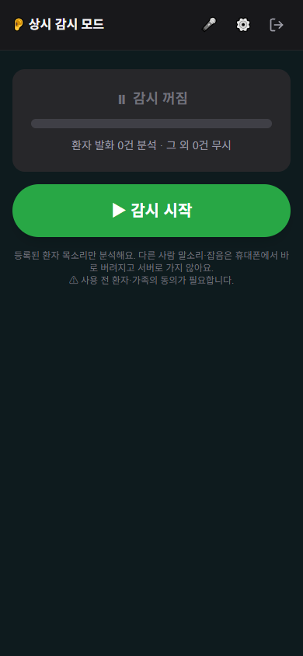
1. 상시 감시 시작하기
마음이음
먼저 환자 목소리 등록이 되어 있어야 해요
1
[▶ 감시 시작] 을 누르세요
누르면 마이크 권한을 물어봐요. '허용'을 눌러 주세요.
이때부터 환자 목소리를 조용히 듣기 시작합니다.
2
동의는 꼭 먼저 받으세요
1
상시 청취 기능이라 환자 본인과 함께 사는 가족의 동의가 필요합니다.
(별도 동의서 양식 사용)
2
💡 준비물
· 환자 목소리 등록 완료 (마이페이지 → 목소리 등록·확인)
· 보호자 계정 연결 + 마음이음 앱 로그인 (알림 받으려면 필수)
마음이음 · 상시 감시 안내서
3

Slide 4
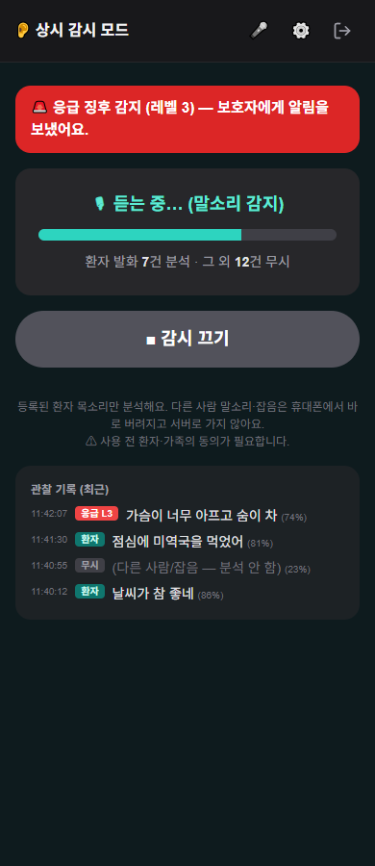
2. 감시 중 화면 보기
마음이음
지금 무엇을 듣고 어떻게 판단하는지 한눈에
1
🚨 응급 알림 (빨간 띠)
1
응급 신호를 감지하면 여기에 뜨고, 동시에 보호자 폰으로 알림이 갑니다.
2
지금 상태 · 소리 크기
2
'듣는 중/대기 중' 표시와 소리 막대. 아래에 '환자 발화 N건 분석 · 그 외 N건 무시'.
3
관찰 기록
환자 발화(초록)·응급(빨강)·무시(회색)가 시간순으로 쌓여요. 옆의 % 는 목소리 일치도.
3
마음이음 · 상시 감시 안내서
4

Slide 5
3. 안전과 개인정보
마음이음
가장 중요한 원칙
🧑‍⚕️
환자 목소리만 분석
다른 사람 말소리·잡음은 휴대폰 안에서 바로 버려지고 서버로 가지 않습니다.
🔒
대화 원본 비저장
목소리 원음은 저장하지 않고, 분석에 필요한 텍스트만 잠깐 다뤄요.
📝
반드시 사전 동의
환자 본인(가능한 시점)과 함께 사는 가족의 서면 동의 후 사용하세요.
⚖️
법률 확인 진행 중
상시 청취는 관련 법 검토가 필요한 기능이라, 정식 도입 전 자문 확인을 거칩니다.
마음이음 · 상시 감시 안내서
5

Slide 6
환자 곁에서 함께 지켜봅니다
궁금한 점이나 설정 도움이 필요하시면
담당 전문가 또는 마음이음 관리자에게 문의해 주세요.
마음이음 · 상시 감시 안내서
6

